Slide 1
电气部件的数字化辅助设计与测试 立项评审
（数字化专项）
汇报人：吴延俊
所属部门：技术部-电气卓越能力中心
上海电气风电集团股份有限公司
2021年04月23日

Slide 2
项目概述
项目摘要 | 成果形式 | 涉及部门 | 项目计划
项目编号 XXX（如无则空缺） 项目名称 电气部件的数字化辅助设计与测试 | 软件 硬件 测试解决方案 业务流程优化 …… | 风电技术部 | 立项时间 2021年05月01日 结题时间 2021年12月01日
项目主要内容 |  | 应用场景 | 项目预算
针对于电气系统中的电气一二次部件、电机部件、变流器部件，进行设计类辅助工具与测试平台的开发。其中设计类辅助工具包括：子部件数字化选型和设计优化工具，数字化安全运行边界计算工具。测试类测试平台包括：数字化联调测试平台，基于Google Unit Test Frame的代码单元测试平台与系统级硬件在环测试平台。 |  | 辅助子部件选型和设计优化 提供设计理论依据 计算能力边界，安全运行边界 自研代码最小功能模块验证 自研变流器系统级算法测试 | 项目总预算金额：0万元 对外合作方/外包方（如有） 合作/外包费（如有）

Slide 3
项目目标
发电机标准化部件选型
实现发电机电气部件自动化设计选型
自动控制参数寻优
实现全功率段多工况发电机参数计算分析
增强电气参数的快速计算分析能力
发电机数字化辅助设计
开发设计经验的数据库系统，形成数字化的参数快速查询和设计指导能力
结合商业软件，实现发电机概念方案快速设计与分析
方案优化迭代自动化，增强设计研发效率
拟合发电机电气参数变化规律，结合变流器数字化控制，实现参数自动寻优和参数动态调节
发电机数字化设计优化工具

Slide 4
项目范围
车间生产
样机安装
小批量安装
概念
计划
开发 验证
生命周期
电气部件数字化选型
发电机参数优化增效
参数动态调节，辅助测试
数字化模型修正
数据库参数快速查询与设计指导
发电机方案快速设计
Notes:
编写怎么样的测试用例可以证明代码满足需求。

Slide 5
需求分析
编号 | 客户需求&痛点 | 需求提出人 | 项目开发需求
案例：1 | 直驱发电机方案初始设计时，变量繁多，建模计算和方案筛选复杂且耗时。 | 发电机 工程师 | 搭建直驱平台的概念方案快速筛选程序平台
案例：2 | 端环电缆选型无明确标准，无法进行平台化升容评估 | 发电机 工程师 | 针对不同机型，自动进行电缆、端环尺寸设计选型
案例：3 | 发电机参数随工况发生变化，变流器需要人工多点调试确定参数 | 变流器、发电机工程师 | 拟合发电机电气参数的变化规律，传递给变流器进行控制参数动态调节

Slide 6
项目方案-数字化辅助设计
发电机数字化设计优化工具
技术路线：
自主开发，结合商业软件。
技术方案：
梳理已有机型的成本、重量模型，开发发电机电磁解析计算、损耗计算模块，发电量及经济性评估模块，优化设计模块，形成具备交互界面的可视化计算设计程序；梳理已有发电机电气设计选型与标准规定，搭建标准化数据库，建立自动选型算法，形成标准化部件选型工具；分析发电机电气参数变化规律和数字化计算方法，生成控制参数自动调节工具；最终实现发电机数字化设计优化工具
行业内应用情况：
国内外厂家，如西门子、金风、远景等均开发使用了自研的发电机设计优化工具。

Slide 7
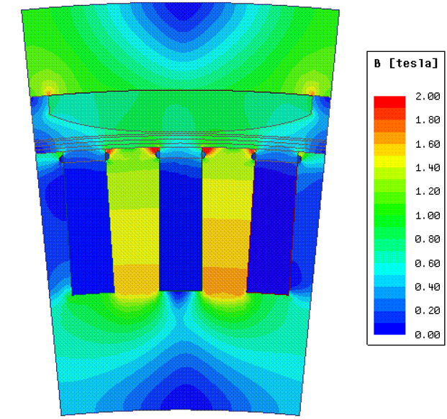
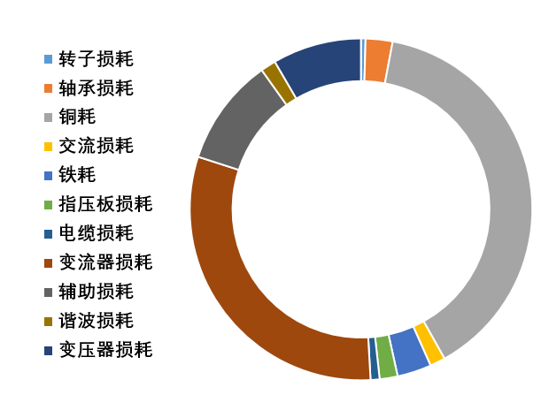
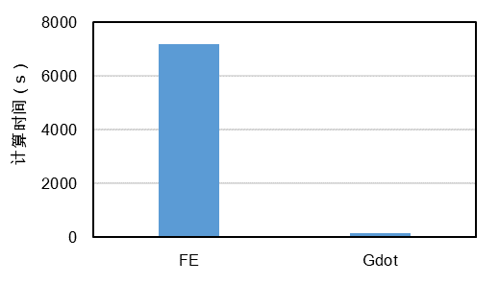
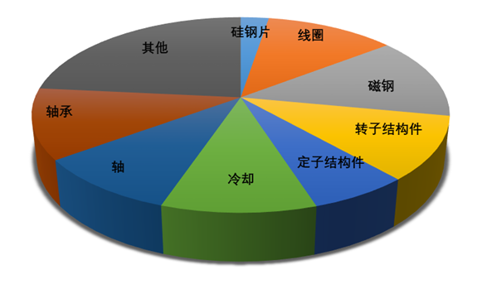
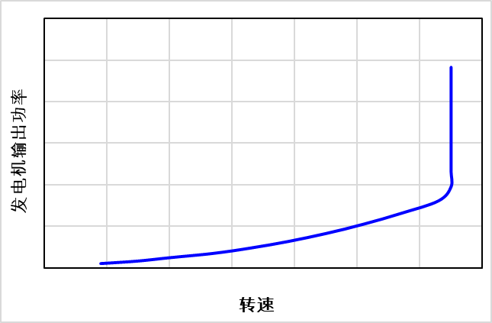
项目经济效益分析-设计辅助
发电机数字化设计优化工具
可极大的减小设计的周期，概念阶段计算时间可减小80%
多专业协同设计优化，提高设计准确度
电磁模型
解析计算
有限元验证
损耗模型
发电机损耗
机组损耗
降低80%
设计
优化
成本模型
有效材料
支撑部件
全功率段计算
功率曲线计算
发电量计算
有限元 数字化工具

Slide 8
关键考核指标
编号 | 关键考核指标 | 验收方式 | 验收人 | 备注
1 | 发电机数字化设计优化工具完成度 实现V2平台发电机计算能力 具备可视化界面 设计结果与期望一致 自动选型结果与期望一致 | 软件交付 | 发电机工程师

Slide 9
项目成果应用
编号 | 应用场景 | 应用落地时间 | 产生的应用价值
1 | 直驱发电机初步方案设计与评估 | 2021年12月 | 办公自动化，设计标准化
2
3
4
5

Slide 10
项目计划 – 最终把控
20XX年04月23日
立项评审
2021年11月01日
结题评审
2022年12月01日
后评估
项目立项
项目执行
后评估
定期Review
WBS任务分解 | 资源 | W1 | W2 | W3 | W4 | W5 | W6 | W7 | W8 | W9 | W10 | W11 | W12
0.启动Kickoff
0.1启动项目 | 项目组核心成员
1.XXXX
1.1XXXX | 李四
1.2XXXX | 王五
1.3XXXX | 张三
1.4XXXX
2.XXXX
2.1XXXX
2.2XXXX
2.3XXXX
2.4XXXX
3.XXXX
3.1XXXX
3.2XXXX
3.3XXXX
3.4XXXX
3.5XXXX

Slide 11
项目资源规划 – 最终把控
项目成员：
编号 | 项目角色 | 项目成员 | 主要职责 | 投入工时（人工天）
1 | 项目经理 | 吴延俊 | 进度把控等
2 | 项目成员 | 朱秀贤 | 负责电气一次，电气二次 数字化转型子项目
3 | 项目成员 | 钟云龙 | 负责发电机 数字化转型子项目
4 | 项目成员 | 葛昊祥 | 变流器模块接口
5 | 项目成员 | 田超 | 并网模块接口
6 | 项目成员 |  | 发电机模块接口
7 | 项目成员 | 方杭杭 | 自研变流器相关配合
项目干系人：
刘嘉明、俞庆、李华阳、张鲁华、刘琳
Notes:
备注：填写项目团队成员和干系人信息，XX工程师按照项目特点修改，比如电气工程师，载荷工程师等。干系人名单：项目用户（此处用户不是指的业主，而是TDT技术开发面向的内部用户，比如项目为X_X_产品开发技术，对应X_X_产品的产品经理必须是干系人）、项目关键需求提出者（TMG主任必须，其他关键需求提出者）、技术专家等组成，一般选择3～5人

Slide 12
项目预算规划 – 最终把控
请根据项目实际情况进行类目删减
类目 （请根据项目实际情况进行类目删减） | 总金额（万元） | XX年预算（万元） | XX年预算（万元） | XX年预算（万元） | 备注
人工
直接投入-动力能源 |  |  |  |  | 请备注费用组成
直接投入-材料费 |  |  |  |  | 请备注费用组成
直接投入-试验试制费 |  |  |  |  | 请备注费用组成
直接投入-修理费 |  |  |  |  | 请备注费用组成
直接投入-租赁费 |  |  |  |  | 请备注费用组成
技术引进费 |  |  |  |  | 请备注费用组成
技术服务费 |  |  |  |  | 请备注费用组成
固定资产折旧 |  |  |  |  | 请备注费用组成
无形资产摊销 |  |  |  |  | 请备注费用组成
评鉴费 |  |  |  |  | 请备注费用组成
差旅费-国内 |  |  |  |  | 请备注费用组成
差旅费-国外 |  |  |  |  | 请备注费用组成
会议费 |  |  |  |  | 请备注费用组成
车辆使用费 |  |  |  |  | 请备注费用组成
其他费用 |  |  |  |  | 请备注费用组成
产学研-对科研院所和高校支出 |  |  |  |  | 请备注费用组成
软件 |  |  |  |  | 请备注费用组成
外部支持费 |  |  |  |  | 请备注费用组成
设计费 |  |  |  |  | 请备注费用组成
文献检索费 |  |  |  |  | 请备注费用组成
专利申请维护费 |  |  |  |  | 请备注费用组成
汇总

Slide 13
资产类预算投资必要性说明
描述：
项目涉及的资产投资是固定资产还是无形资产？
为什么需要资产预算，说明其必要性？
具体说明固定资产、无形资产分别指的是哪些？

Slide 14
项目风险和应对
编号 | 风险描述 | 风险等级 | 风险影响 | 应对措施 | 责任人 | 执行状态
1 | Plecs RT-box接口与自研变流器核心板卡电压等级不匹配 | 低风险 | 控制器与虚拟控制对象无法产生闭环交互。 | 采购或自研设备，对信号进行“信号调理” 。 |  | close
2 | 实施仿真算力或性能不支持（仿真支持的开关数量少或步长问题） | 中风险 | 仿真规模与实际系统规模不匹配。 | 需要简化模型规模，并对自研变流器核心程序进行改写，减少开关数量或降频率运行。 |  | open
Notes:
备注：填写项目主要风险，可以自行删减或增加，如果没有的话可以删除本页

Slide 15
项目立项评审要点
在数字化规划路线图中是否包含该专项？
该专项能为公司带来什么价值?
项目需要哪些能力？是否具备？如果不具备有哪些方式可以获取这些能力
该项目所包含的需求是否清晰、合理？
预算是否合理？干系人是否需要调整？
项目考核指标是否明确、量化？
项目节点时间是否满足要求？

Slide 16
